Slide 1

安卓实训项目——剪纸堆
组长：金悦
组员：黄鲁菲，陈姗姗，汤瑶

Slide 2
目 录
CONTENTS
1
项目介绍
2
个人分工
3
项目展示
4
总结

Slide 3
01
章 节
项目介绍
Part

Slide 4
项目概述——功能介绍
1
个人信息模块
剪纸堆这个软件是一个实用类工具，其主要功能有
1、保存用户从其他应用复制到剪贴板的内容，形成一条笔记
2、用户可以对已有笔记进行二次加工，包括样式的加粗，下划线，字体颜色等，给笔记打标签，收藏笔记
3、用户可以将自己的笔记通过第三方应用分享给其他人
2
剪切保存笔记
3
编辑笔记，给笔记加标签
4
分享笔记

Slide 5
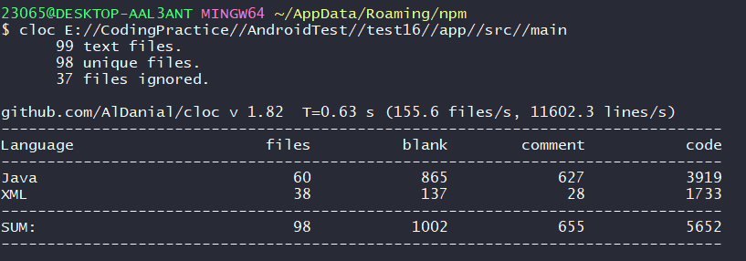
项目介绍——代码量
总代码量：5652
功能代码：3919
界面代码：1733

Slide 6
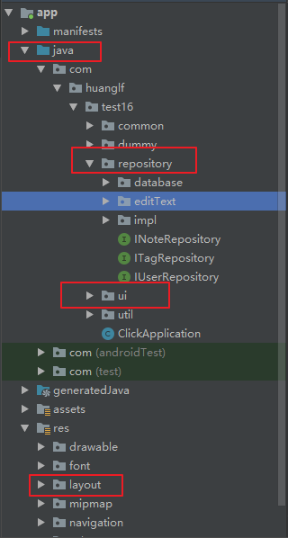
项目介绍——功能模块划分
整体结构
java：存放功能逻辑代码
java/repository:存放数据处理逻辑，包括数据库及相关操作database
和供用户调用处理数据库的接口IXXXRepository
java/ui:处理界面上的响应操作，为界面提供数据
res/layout：存放界面代码

Slide 7
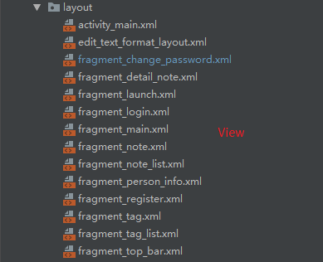
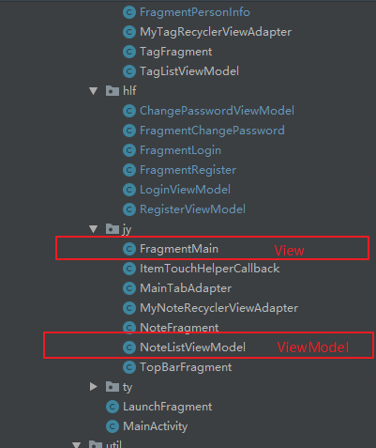
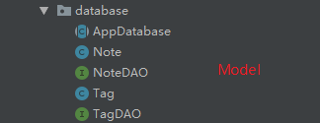
项目介绍——功能模块划分
MVVM架构介绍
MVVM是一种思想。即UI随数据更改而更改。它独特的地方就在于它的DataBinding特性
View: 对应于Activity和XML，负责View的绘制以及与用户交互。
Model: 实体模型。
ViewModel: 负责完成View与Model间的交互，负责业务逻辑。

Slide 8
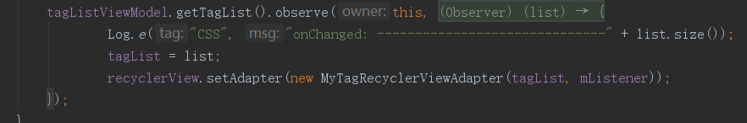
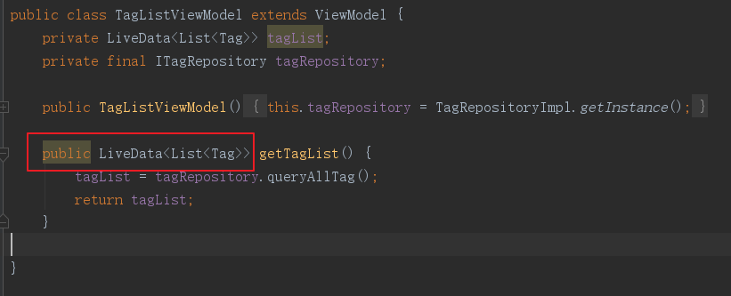
项目介绍——功能模块划分
DataBinding特性实现（数据驱动UI）——LiveData
UI层
通过liveData的observe接收ViewModel传过来的事件传递
ViewModel层
负责加载数据，逻辑编写，以及将Model以观察者事件形式传递给View

Slide 9
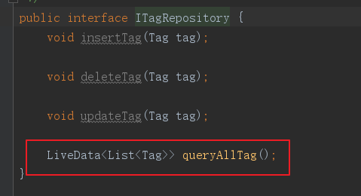
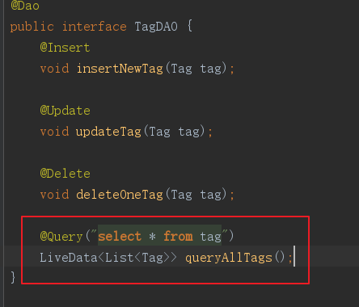
项目介绍——功能模块划分
DataBinding特性实现（数据驱动UI）——LiveData
Repository层
调用数据库Model层的数据操作，给前台提供操作数据的接口
数据库Model层
负责数据库操作，将查询到的数据以LiveData返回

Slide 10
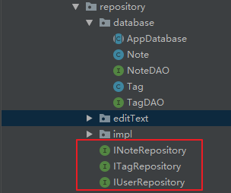
项目介绍——功能模块划分
数据逻辑处理模块划分——按照功能
划分为
1、与User相关的事务，包括登录、注册、修改密码等
2、与Note相关的事务，包括新建，修改，删除等
3、与标签相关的事务，包括新建，修改，删除等

Slide 11
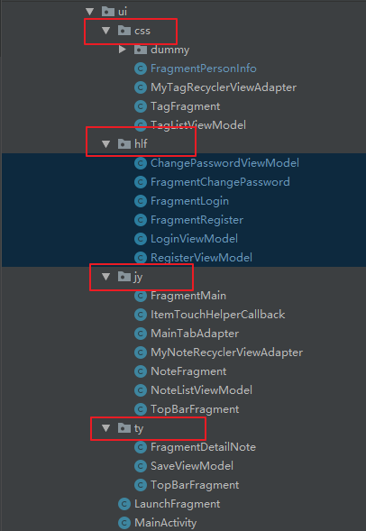
项目介绍——功能模块划分
页面交互响应模块划分——按照个人任务
划分为四个模块，分别处理标签、登录注册、主界面、编辑笔记

Slide 12
02
章 节
个人分工
Part

Slide 13
个人分工
负责个人信息页的信息模块和标签管理模块，通过应用RecyclerView和自定义的dialog实现标签的显示，新建、修改、删除等功能。
负责主页的制作包括TopBar，列的显示，收藏，分享，滑动删除的功能，主要运用了沉浸式标题栏效果，viewPager，recycleView，ItemTouchHelper
.
金悦
陈姗姗
负责剪切板内部文本编辑，对字体进行加粗，添加链接等样式。对剪切内容添加标签。主要运用了自定义继承控件。
负责用户的登录与注册模块，运用Bmob远端数据库存储用户，Room本地数据库存储笔记，数据库操作都是异步操作，用LiveData反馈给前台
黄鲁菲
汤瑶

Slide 14
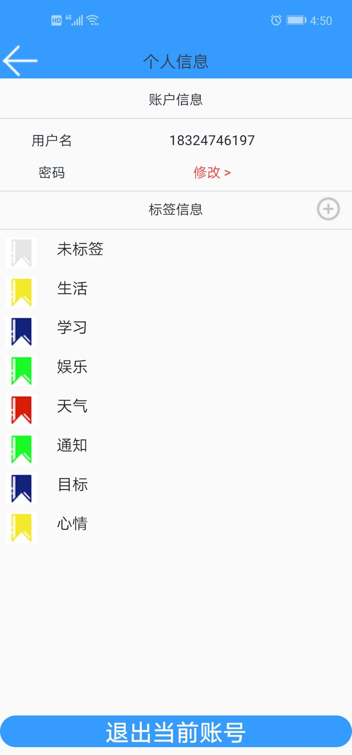
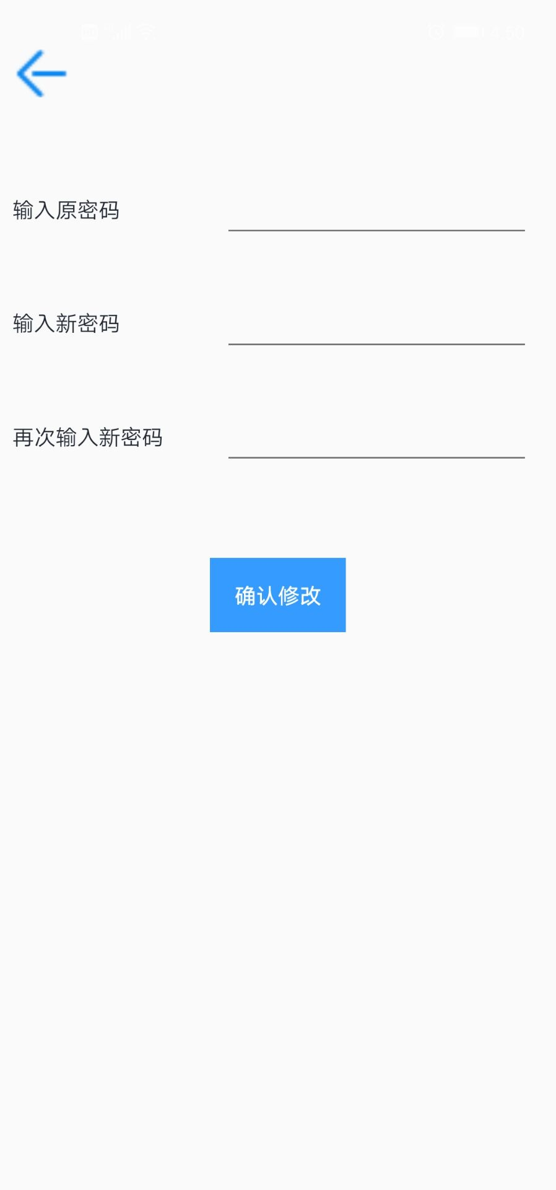
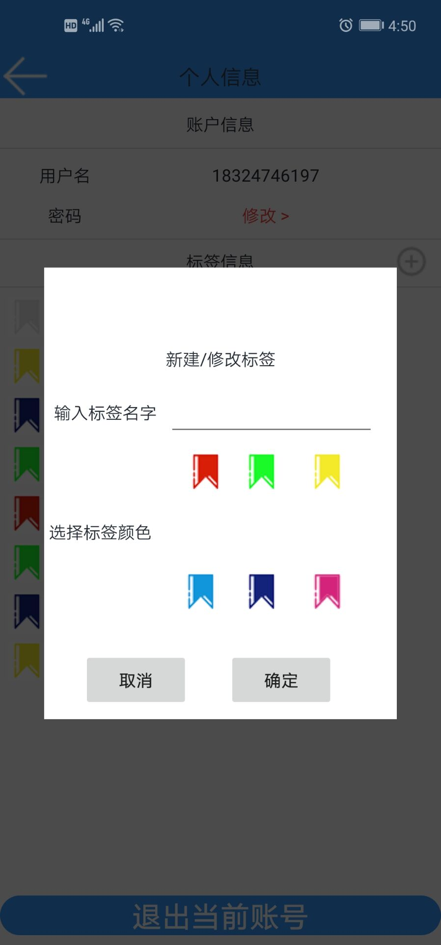
陈姗姗
负责个人信息页的信息模块和标签管理模块，通过应用RecyclerView和自定义的dialog实现标签的显示，新建、修改、删除等功能。
陈姗姗

Slide 15
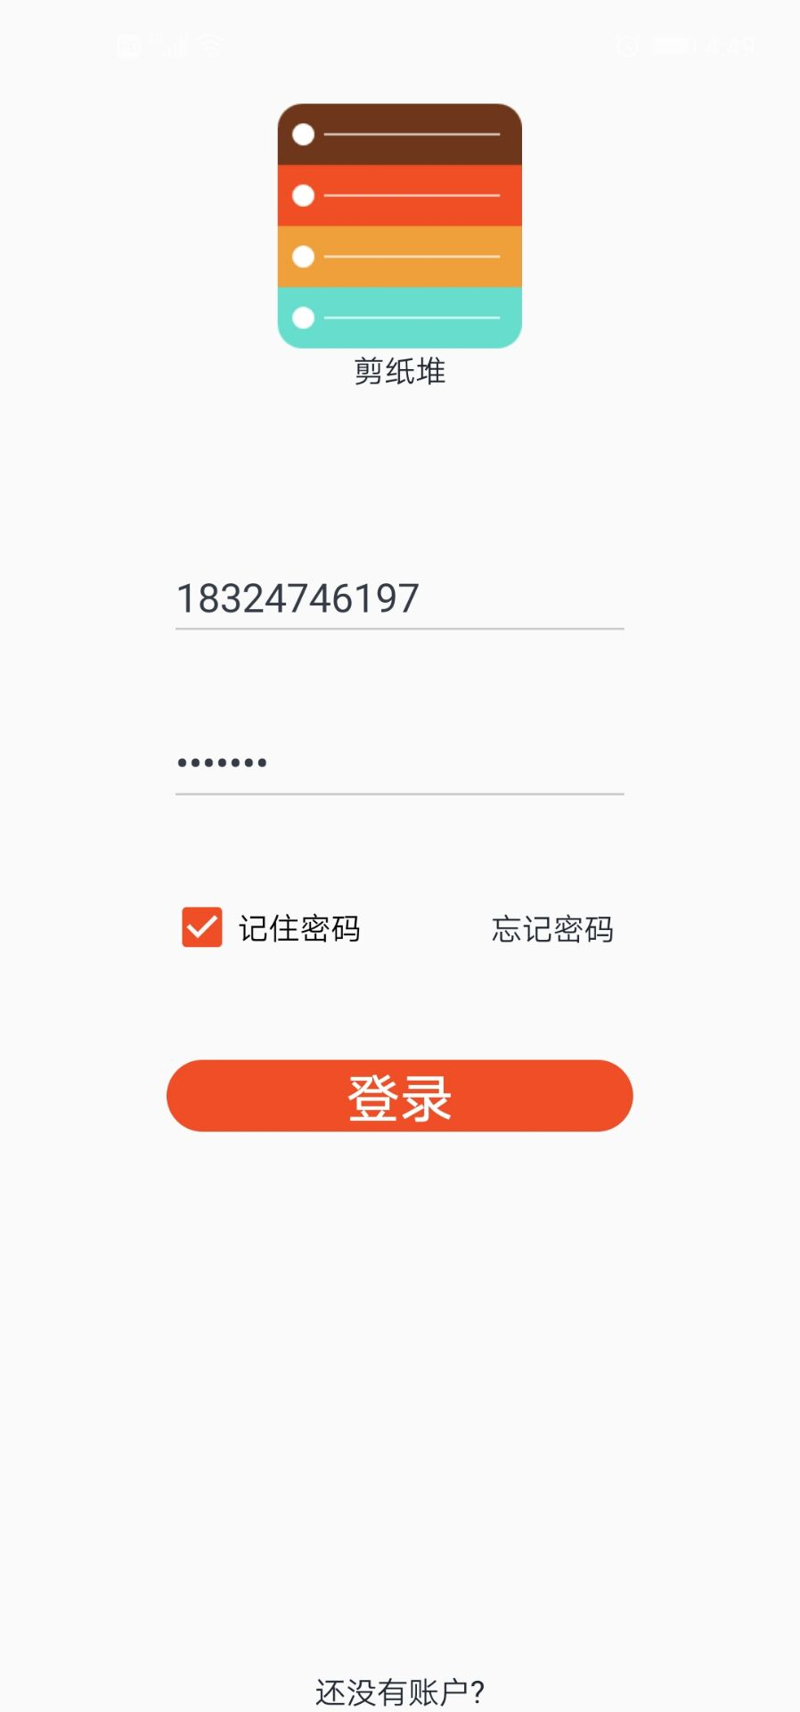
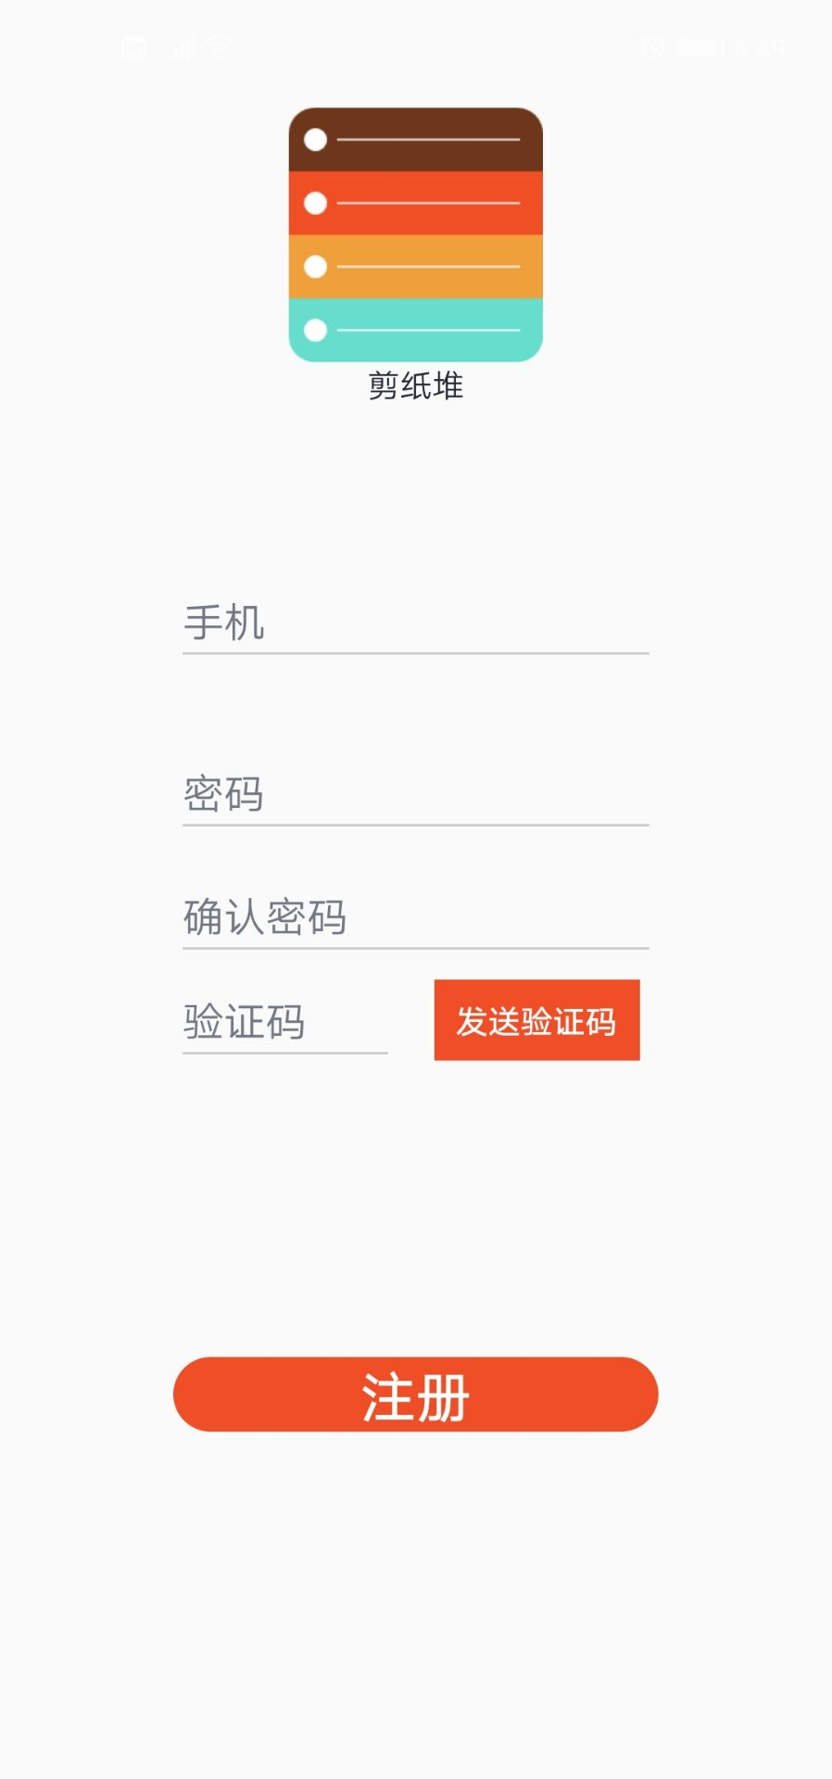
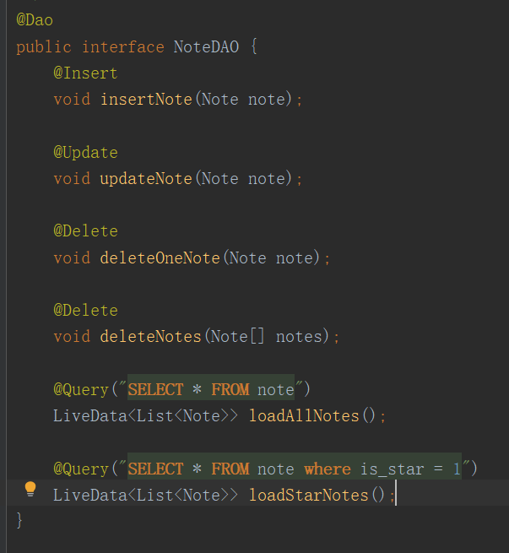
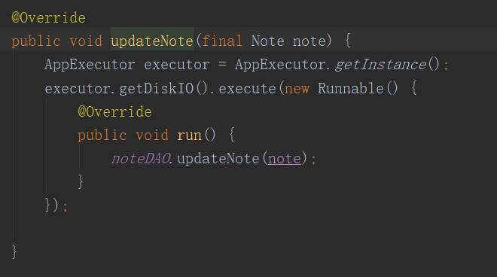
黄鲁菲
负责用户的登录与注册模块，运用Bmob远端数据库存储用户，Room本地数据库存储笔记，数据库操作都是异步操作，用LiveData反馈给前台

Slide 16
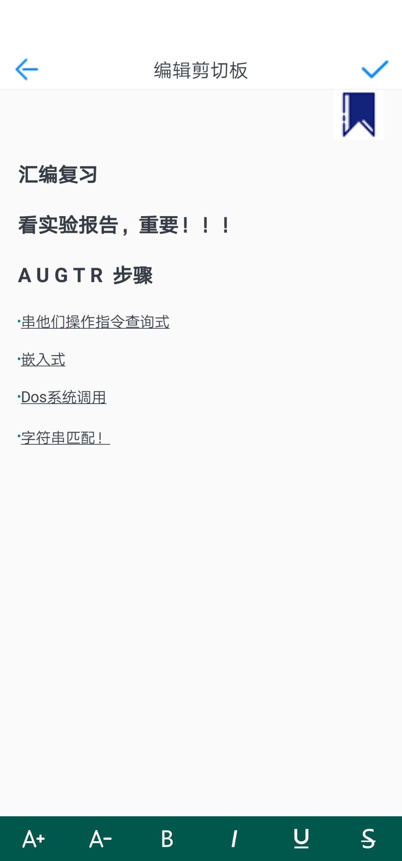
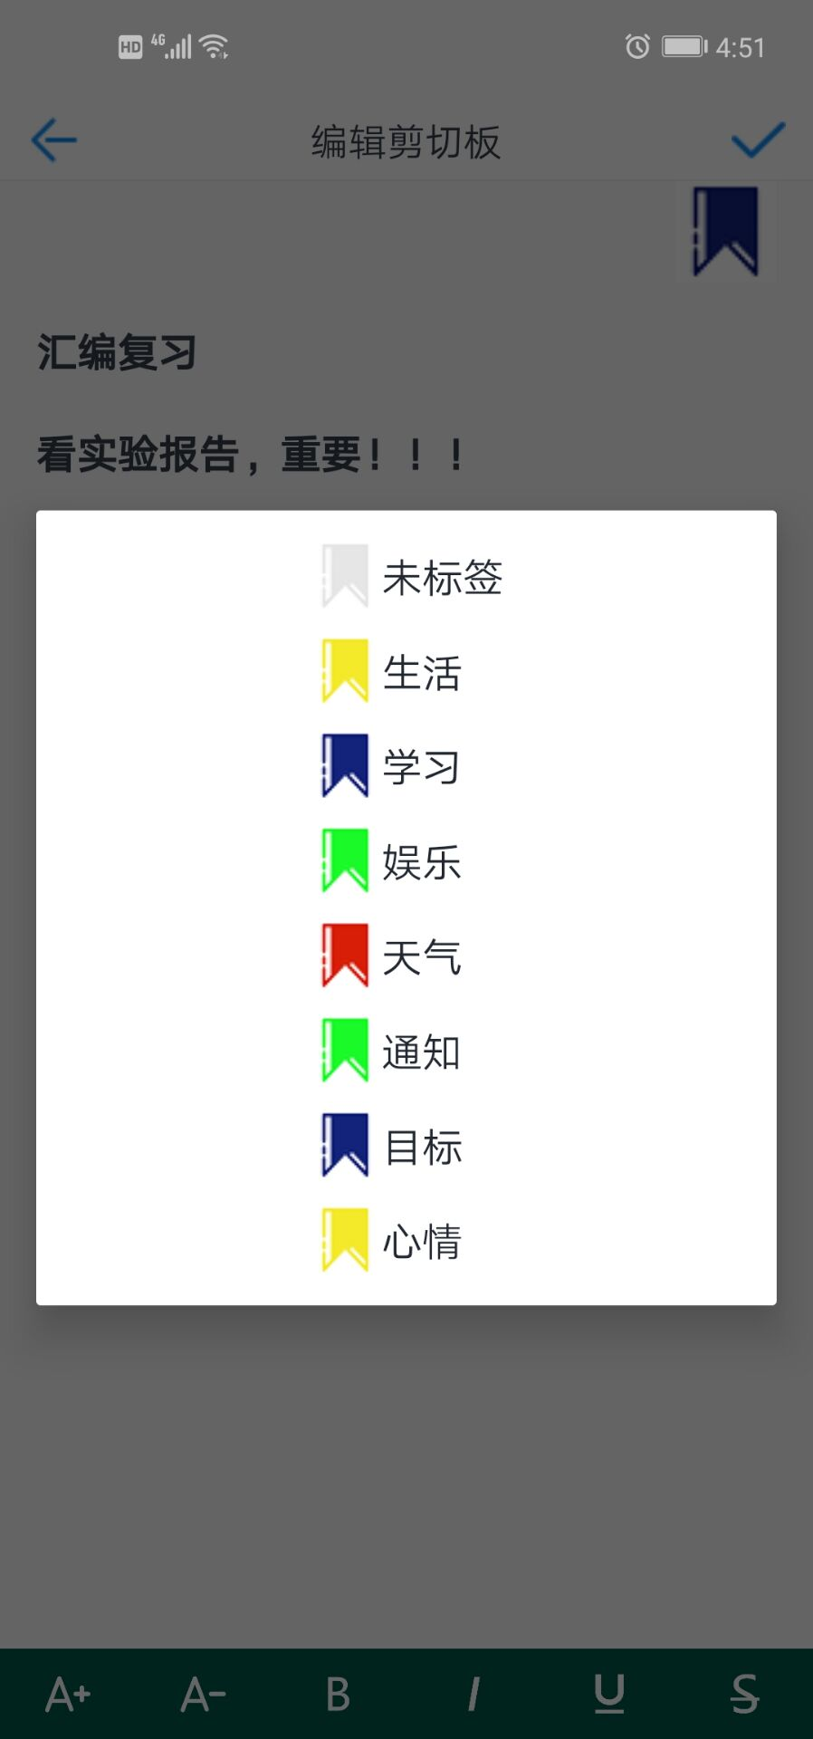
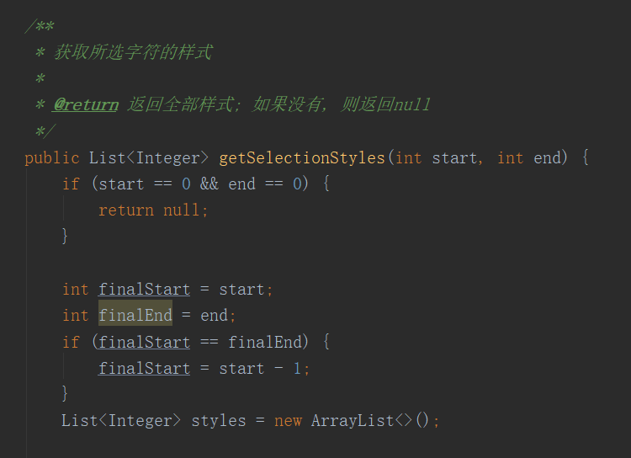
汤瑶
负责剪切板内部文本编辑，对字体进行加粗，添加链接等样式。对剪切内容添加标签。主要运用了自定义继承控件。
汤瑶

Slide 17
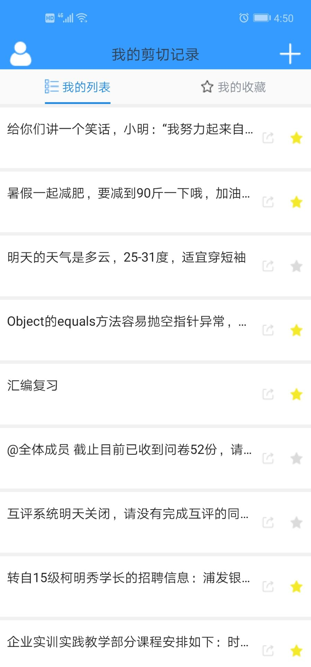
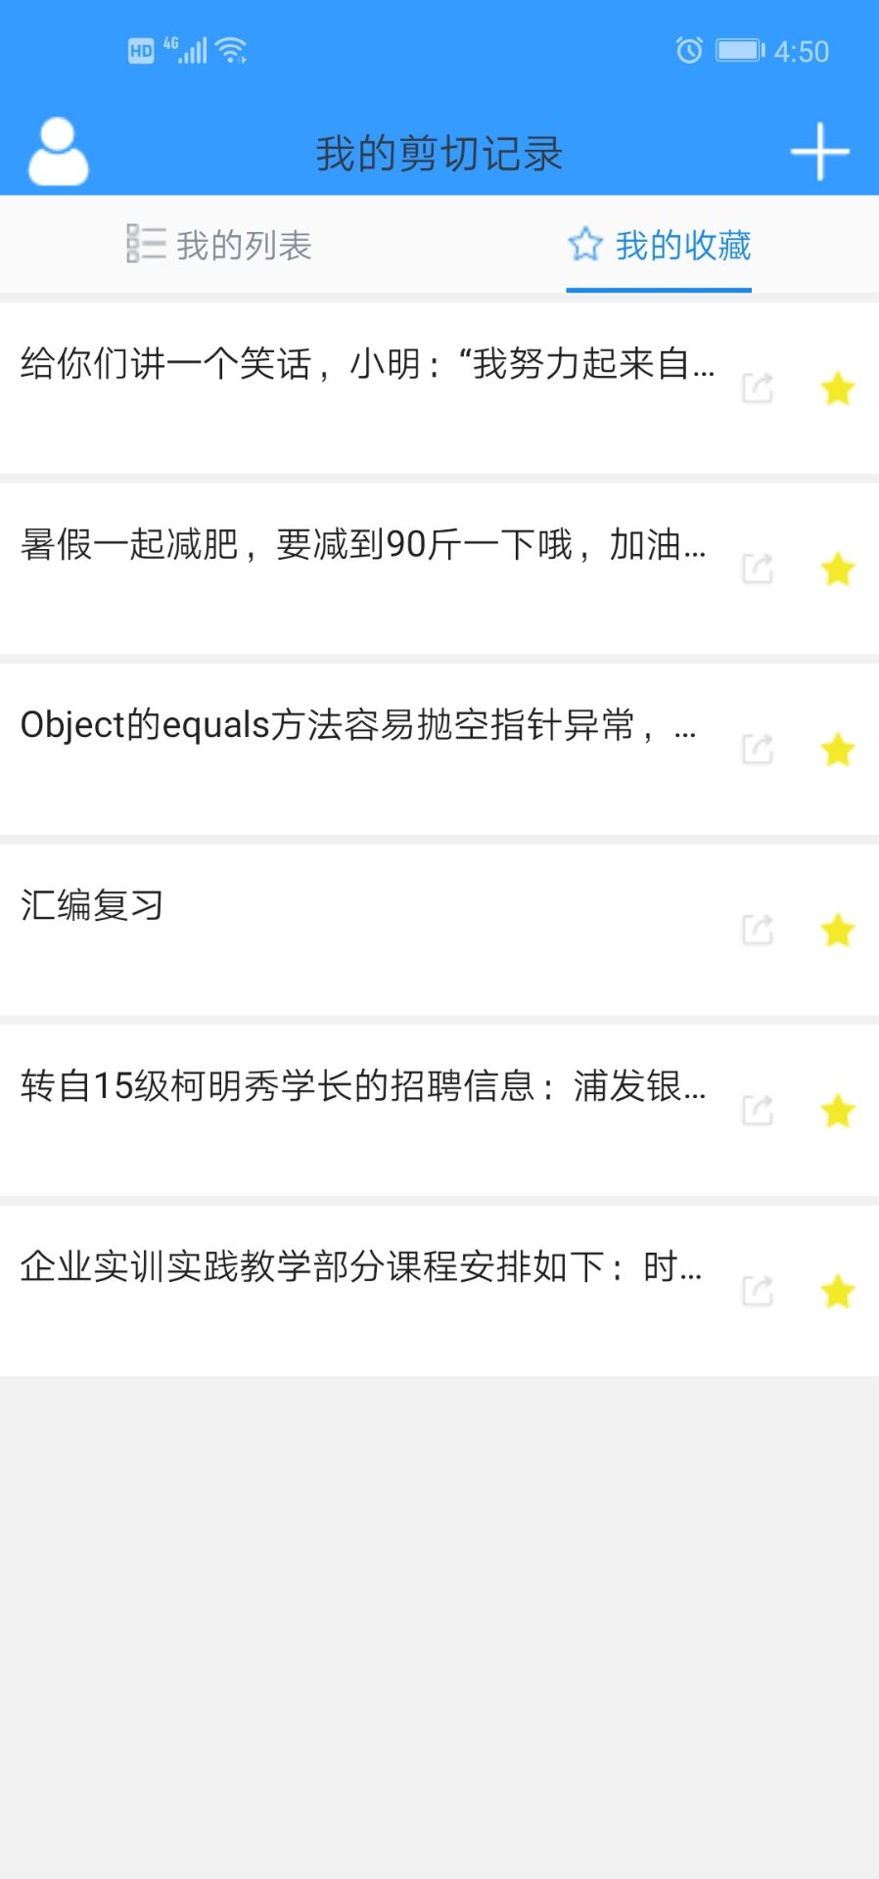
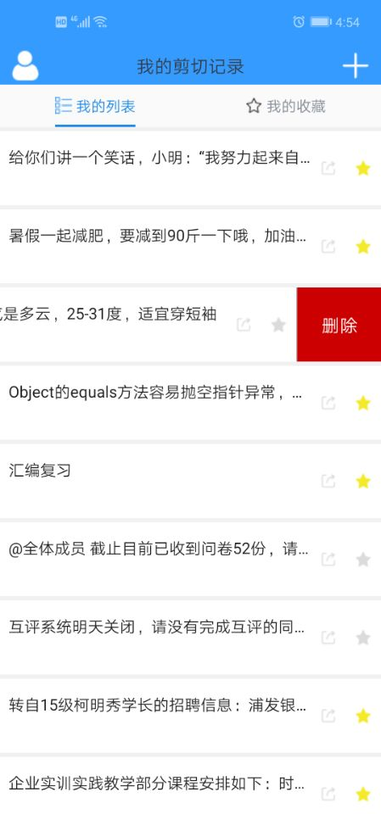
金悦
负责主页的制作包括TopBar，列的显示，收藏，分享，滑动删除的功能，主要运用了沉浸式标题栏效果，viewPager，recycleView，ItemTouchHelper
.

Slide 18
03
章 节
项目展示
Part

Slide 19
04
章 节
总结
Part

Slide 20
总结
01
通过这个项目学会了用MVVM结构搭建一个基础的安卓应用
02
学会用多线程调用异步操作来处理数据库
03
对安卓的四大组件有了进一步了解，尤其是Fragement和Activity的声明周期
04
对面向接口编程和接口回调的方法加深了理解

Slide 21
感谢聆听，批评指导
谢 谢

